Slide 1

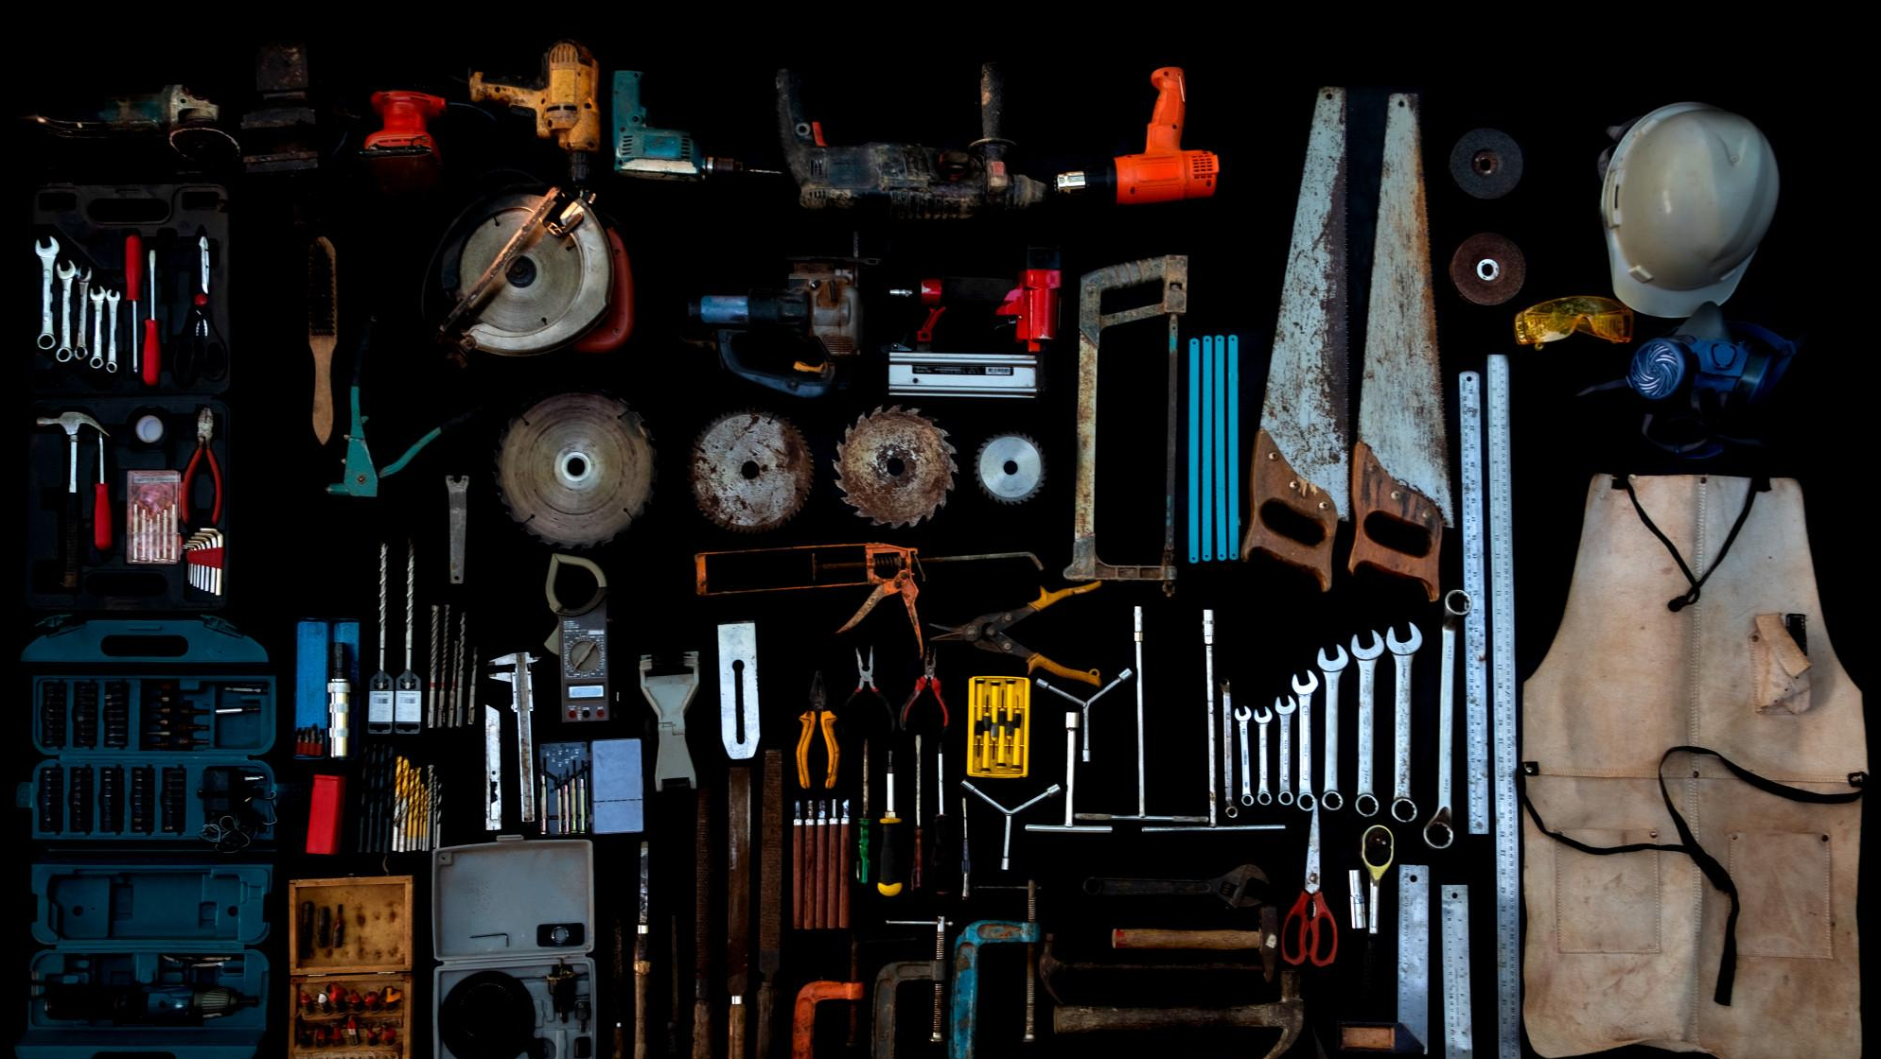



LESSON-07
ढही हुई संरचना में खोज और बचाव
COLLAPSED STRUCTURE SEARCH AND RESCUE
LESSON 1
COURSE INTRODUCTION
LESSON 2
ORGANIZING AND STARTING
A CSSR OPERATION
पाठ 7
उपकरण और स्थान तकनीकें
By:-INSP/GD-PRADEEP KUMAR
NDRF | CSSR | INDIA
PPT 7-1

Slide 2
उद्देश्य
उपकरण और औजारों के लिए पांच शक्ति स्रोतों को सूचीबद्ध करें।
1
औजार, उपकरण और सहायक उपकरण (TEA) को परिभाषित करें।
उनके उपयोग के अनुसार TEA की चार श्रेणियों को सूचीबद्ध करें।.
उपकरण और औजारों के लिए पांच शक्ति स्रोतों को सूचीबद्ध करें।
2
3
PEER | CSSR | INDIA
PPT 7 -
NDRF | CSSR | INDIA

Slide 3
OBJECTIVES
उपकरण और औजारों के लिए पांच शक्ति स्रोतों को सूचीबद्ध करें।
4
उपकरण और औजारों के उपयोग और रख-रखाव के लिए सामान्य चरणों को सूचीबद्ध करें (उनके उपयोग से पहले, दौरान और बाद)
चार व्यावहारिक अभ्यासों में TEA के सही उपयोग का प्रदर्शन करें।
5
PEER | CSSR | INDIA
PPT 7 -
NDRF | CSSR | INDIA

Slide 4
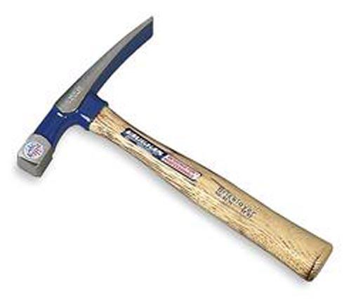
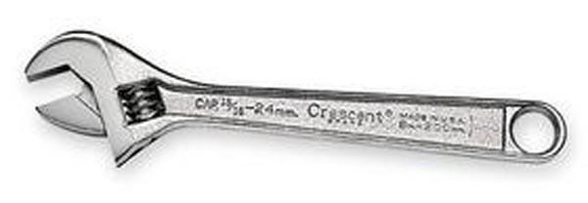
TOOL
उपकरण
एक ऐसा उपकरण जिसका उपयोग ऑपरेटर की ताकत का उपयोग करके मैन्युअल या यांत्रिक कार्य करने या सुविधा प्रदान करने के लिए किया जाता है।
PEER | CSSR | INDIA
PPT 7 -
NDRF | CSSR | INDIA

Slide 5

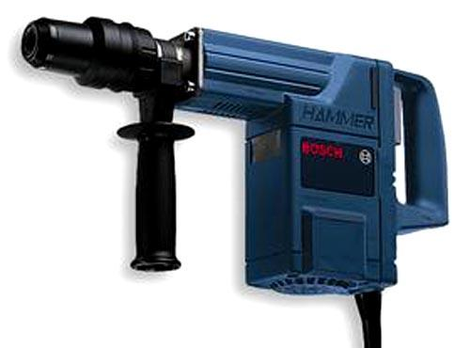
EQUIPMENT
उपकरण
एक मशीन या उपकरण जो एक भौतिक कार्य करता है, जिसका संचालन कार्य क्षमता बढ़ाने के लिए एक बाहरी शक्ति स्रोत पर निर्भर करता है।
PEER | CSSR | INDIA
PPT 7 -
NDRF | CSSR | INDIA

Slide 6
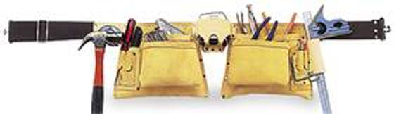
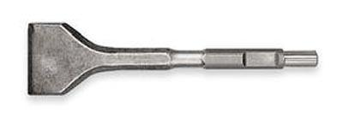
सहायक उपकरण
ACCESSORY
एक घटक जो एक उपकरण या उपकरण के टुकड़े को पूरक या पूरा करता है, और जो कार्य करने के लिए ऑपरेटर की क्षमता को बढ़ाता है।
PEER | CSSR | INDIA
PPT 7 -
NDRF | CSSR | INDIA

Slide 7
उपयोग द्वारा TEA का वर्गीकरण
CLASSIFYING TEA BY USE
1
2
3
4
खोज
Search
बचाव Rescue
संचालन समर्थन
Operations support
व्यक्तिगत सुरक्षा
Personal protection
PEER | CSSR | INDIA
PPT 7 -
NDRF | CSSR | INDIA

Slide 8
शक्ति स्रोत द्वारा TEA का वर्गीकरण
CLASSIFYING TEA BY POWER SOURCE
1
2
3
4
5
इलेक्ट्रिक
Electric
न्यूमेटिक (एयर)
Pneumatic (air)
आंतरिक दहन Internal combustion
हाइड्रोलिक
Hydraulic
अन्य: यांत्रिक लाभ, आदि।
Other: mechanical advantage, etc.
PEER | CSSR | INDIA
PPT 7 -
NDRF | CSSR | INDIA

Slide 9
उपयोग और रख-रखाव
USE AND MAINTENANCE
पहले/Before
PPE, verify fuel/power source
पीपीई, ईंधन/ऊर्जा
संसाधन को जाँच लें
दौरान /During
proper operation
उचित संचालन
के बाद/After
cleaning/maintenance
सफाई/रख-रखाव
PEER | CSSR | INDIA
PPT 7 -
NDRF | CSSR | INDIA

Slide 10
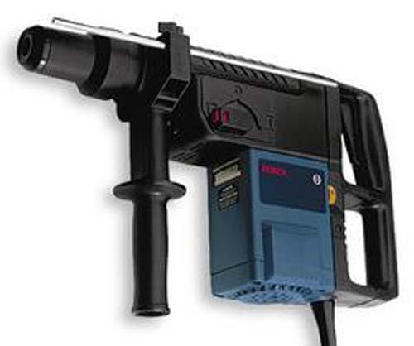
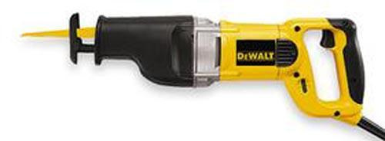
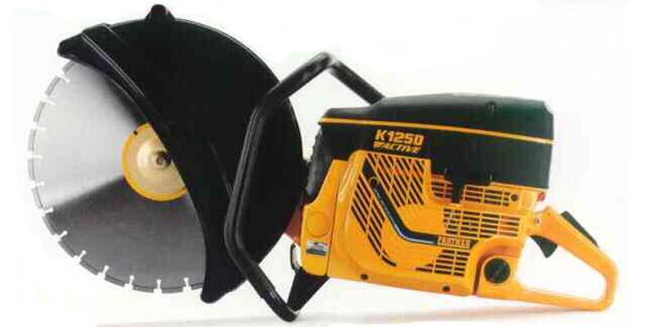
पावर टूल्स का उपयोग करने से पहले, निर्माता के निर्देशों को पढ़ें
PEER | CSSR | INDIA
PPT 7 -
NDRF | CSSR | INDIA

